Slide 1
Apparecchi domestici per il lavaggio: legislazione e sviluppo tecnologico
Gianluca Cecchinato
Coordinatore CT Associativa
Milano 8 Giugno 2022

Slide 2

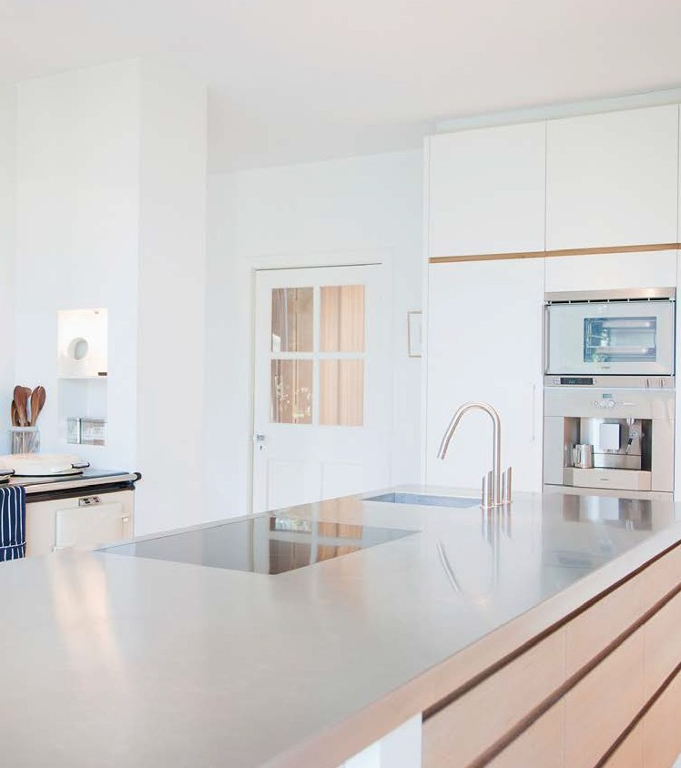




















Il valore degli elettrodomestici in Italia
Il comparto degli apparecchi domestici e attrezzature professionali è una realtà di assoluta rilevanza e di comprovato valore per il sistema Paese
Il settore ha dato origine a un fatturato complessivo pari a oltre 16 miliardi di euro, di cui più di 10 miliardi relativamente all’export (registrando un contributo netto superiore a 6 miliardi di euro). Con una produzione annua che supera i 20 milioni di unità, con oltre 35.000 posti di lavoro diretti e più di 100.000 addetti nell’indotto, l’intero comparto si conferma da sempre un’eccellenza del Made in Italy, vantando un know how di alto livello un’efficiente filiera di componentistica e prodotto finito, nonché investimenti in ricerca e sviluppo con pochi eguali nel mondo.
Rappresentando oltre il 90% del mercato italiano, APPLiA Italia fa parte del Sistema Confindustriale e riunisce le imprese che operano in Italia nel settore degli apparecchi domestici e attrezzature professionali. È integrata nella rete europea di associazioni di categoria che fanno parte di APPLiA (Associazione Europea dei Costruttori di Apparecchi Domestici, con sede a Bruxelles) per gli elettrodomestici, EFCEM (European Federation of Catering Equipment Manufacturers) per gli apparecchi professionali per ristorazione e ospitalità ed ECA (European Chimneys Association). Gli Associati APPLiA Italia sono strutturati in gruppi specialistici: Apparecchiature professionali per ristorazione e ospitalità (EFCEM Italia), Apparecchi domestici a biomassa (Unicalor), Camini e canne fumarie (Assocamini), Cappe da cucina, Componenti, Grandi Elettrodomestici, Piccoli Elettrodomestici, Scaldacqua elettrici.
FATTURATO COMPLESSIVO
16 mld
FATTURATO EXPORT
10 mld
NUMERO DI ADDETTI DIRETTI E INDIRETTI
135.000
APPARECCHI
PRODOTTI IN ITALIA
20 mln

Slide 3













Gruppi specialistici rappresentati
COMPONENTI
APPARECCHIATURE PROFESSIONALI
PER RISTORAZIONE
E OSPITALITÀ
(EFCEM Italia)
GRANDI ELETTRODOMESTICI
Il settore è all’avanguardia nella ricerca, sviluppo, produzione di apparecchi domestici e professionali con alto livello di sostenibilità. APPLiA Italia si pone quale parte attiva nel dialogo con gli interlocutori istituzionali italiani ed europei e con
tutti gli stakeholder della filiera. Partecipa da protagonista ai tavoli tecnico- normativi dei comitati nazionali e internazionali e contribuisce alla realizzazione di studi economici e valutazioni di scenario.
APPARECCHI A BIOMASSA (UNICALOR)
PICCOLI ELETTRODOMESTICI
RICERCA
E INNOVAZIONE
LEADER TRA I COMPARTI MANIFATTURIERI
CONNECTIVITY
CAMINI E CANNE FUMARIE (ASSOCAMINI)
CAPPE
DA CUCINA
ELEVATA SOSTENIBILITÀ
SOSTEGNO ALLE IMPRESE
SCALDACQUA ELETTRICI

Slide 4


Apparecchi domestici per il lavaggio: legislazione e sviluppo tecnologico

Slide 5


Nuovo Regolamento (UE) 2017/1369
Cambiamenti
Nuovi obblighi dal 1⁰ agosto 2017
Principali novità:
ritorno alla scala da A a G
introduzione di una banca dati europea online

Slide 6
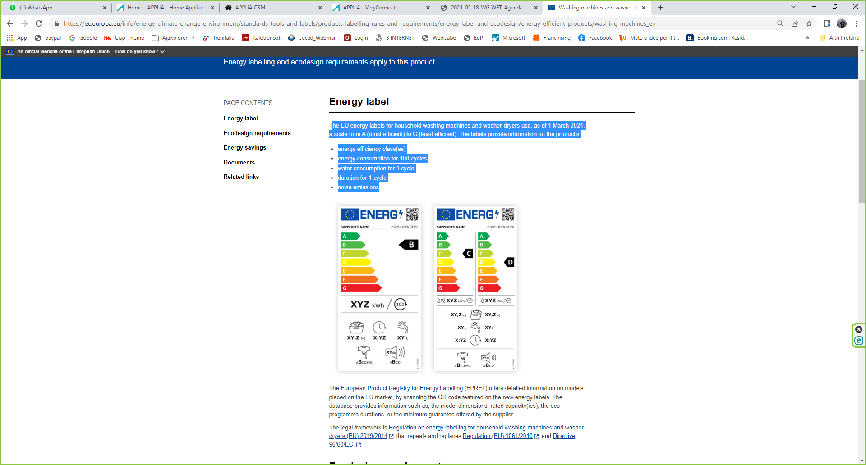
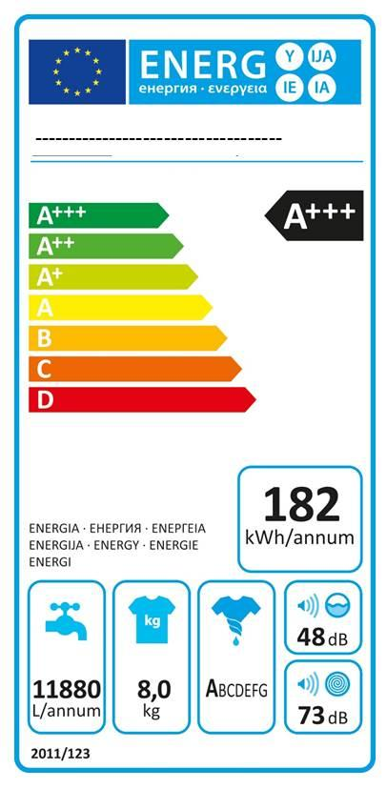
Nuova etichetta energetica Lavaggio
Regolamento delegato (UE) 2019/2014
La nuova etichetta energetica per lavatrice e lavasciuga, in vigore dal 1° marzo 2021, ha una scala di efficienza da A (piu efficiente) a G (meno efficiente). L’etichetta fornisce informazioni sul prodotto:
La classe d’efficienza energetica
Il consumo di energia per 100 cicli
Il consumo di acqua per un singolo ciclo
La durata di un ciclo
Rumore
1 MARZO 2021

Slide 7
Lavatrici
Regolamento delegato (UE) 2019/2014
Classe di efficienza energetica
Consumo di energia ponderato per 100 cicli in kWh,
Capacità nominale, in kg, per il programma eco 40-60;
Durata del programma eco 40-60 alla capacità nominale in h:min arrotondato al minuto più vicino;
Consumo d'acqua per ciclo (WW), in litri,
Classe di efficienza di centrifuga
Classe rumore

Slide 8
Lavasciuga
Regolamento delegato (UE) 2019/2014
Classe di efficienza energetica per il ciclo di lavaggio (sul lato destro)
Classe di efficienza energetica per il ciclo completo (sul lato sinistro)
Consumo energetico per 100 cicli in kWh
Capacità nominale in Kg per ciclo
Consumo d'acqua per ciclo, in litri
Durata del ciclo alla capacità nominale
Classe di efficienza di centrifuga
Classe di rumore

Slide 9
CT LAVAGGIO
Principali requisiti di ED/EL nuovi regolamenti di EL/ED
    Disponibilità pezzi di ricambio
      motore; pompa di circolazione e drenaggio; riscaldatori e elementi riscaldanti, comprese le pompe di calore (separatamente o combinati); tubazioni e relative attrezzature, compresi tutti i flessibili, le valvole, i filtri e i dispositivi di acquastop; parti strutturali e interne relative allo sportello (separatamente o combinate); schede a circuiti stampati; display elettronici; interruttori a pressione; termostati e sensori; software e firmware, compreso il software per il reset.
      10 anni dall'immissione sul mercato dell'ultima unità del modello

Slide 10
CT LAVAGGIO
Principali requisiti di ED/EL nuovi regolamenti di EL/ED
    Disponibilità pezzi di ricambio
cerniera e guarnizione di tenuta dello sportello, altre guarnizioni, bracci spruzzanti, filtri di drenaggio, carrelli interni e accessori in plastica quali cestelli e coperchi,
10 anni dall'immissione sul mercato dell'ultima unità del modello

Slide 11
CT LAVAGGIO
Principali requisiti di ED/EL nuovi regolamenti di EL/ED
Riparatore professionista
l'elenco dei pezzi di ricambio e la procedura per ordinarli sono pubblicamente disponibili sul sito web a libero accesso del fabbricante, dell'importatore o del mandatario al più tardi due anni dopo l'immissione sul mercato della prima unità di un modello e fino allo scadere del periodo prestabilito per la disponibilità dei pezzi di ricambio;
Riparatore professionista e Utilizzatori finali
l'elenco dei pezzi di ricambio, la procedura per ordinarli e le istruzioni per la riparazione sono pubblicamente disponibili sul sito web a libero accesso del fabbricante, dell'importatore o del mandatario a partire dall'immissione sul mercato della prima unità di un modello e fino allo scadere del periodo prestabilito per la disponibilità dei pezzi di ricambio

Slide 12
CT LAVAGGIO
Principali requisiti di ED/EL nuovi regolamenti di EL/ED
Requisiti:
di possedere le competenze tecniche per la riparazione degli apparecchi e di essere conforme alla normativa applicabile ai riparatori di apparecchiature elettriche negli Stati membri in cui opera. Si accetta come prova di conformità al presente punto il riferimento a un sistema di registrazione ufficiale dei riparatori professionisti, se esiste negli Stati membri interessati;
di aver sottoscritto un'assicurazione adeguata che copre le responsabilità derivanti dalla sua attività, indipendentemente dall'obbligatorietà di assicurazione nello Stato membro;
Può essere chiesto un importo ragionevole e proporzionato per l'accesso alle informazioni sulla riparazione e la manutenzione o per ricevere aggiornamenti periodici

Slide 13
Lavatrici
Valori nuove Classi energetiche e Requisiti ED
Energy Efficiency Class | EU definitive range
A | EEI ≤ 52
B | 52< EEI ≤ 60
C | 60< EEI ≤ 69
D | 69< EEI ≤ 80
E | 80< EEI ≤ 91
F | 91< EEI ≤ 102
G | EEI > 102
Tier 2: 2024
EEI < 91
Tier 1: 2021
EEI < 105

Slide 14
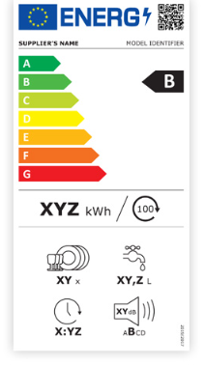
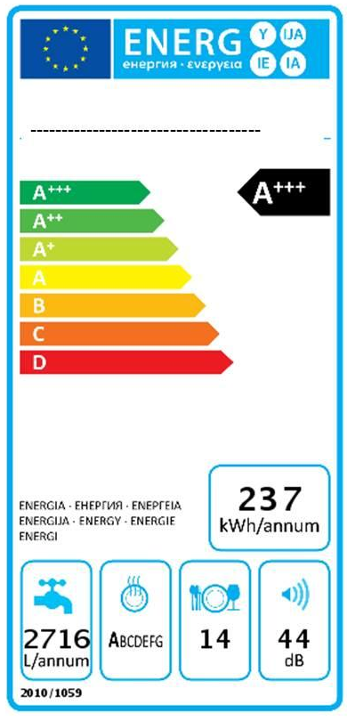
Lavastoviglie
REGOLAMENTO DELEGATO (UE) 2019/2017
L’etichetta energetica per lavastoviglie, in vigore dal 1° marzo, presenta una scala d’efficienza da A (piu efficiente) a G (meno efficiente) e fornisce informazioni sul prodotto:
Classi d’efficienza energetica
Consumo d’energia per 100 cicli
Durata del programma economico
Consumo di acqua per 1 ciclo
La capacità
Rumore
1 MARZO 2021

Slide 15
Lavastoviglie
REGOLAMENTO DELEGATO (UE) 2019/2017
consumo di energia del programma ecologico (EPEC) in kWh per 100 cicli
capacità nominale in impostazioni di luogo standard, per il programma eco
consumo di acqua per programma ecologico (EPWC) in litri per ciclo, arrotondato al primo decimale
durata del programma eco in h: min arrotondata al minuto più vicino
emissioni sonore emesse dall'aria

Slide 16
Lavatrici
Valori nuove Classi energetiche e Requisiti ED
Energy efficiency class | Energy Efficiency Index
A | EEI < 32
B | 32 ≤ EEI < 38
C | 38 ≤ EEI < 44
D | 44 ≤ EEI < 50
E | 50 ≤ EEI < 56
F | 56 ≤ EEI < 62
G | EEI ≥ 62
Tier 2: 2024
EEI < 56
Tier 1: 2021
EEI < 63

Slide 17
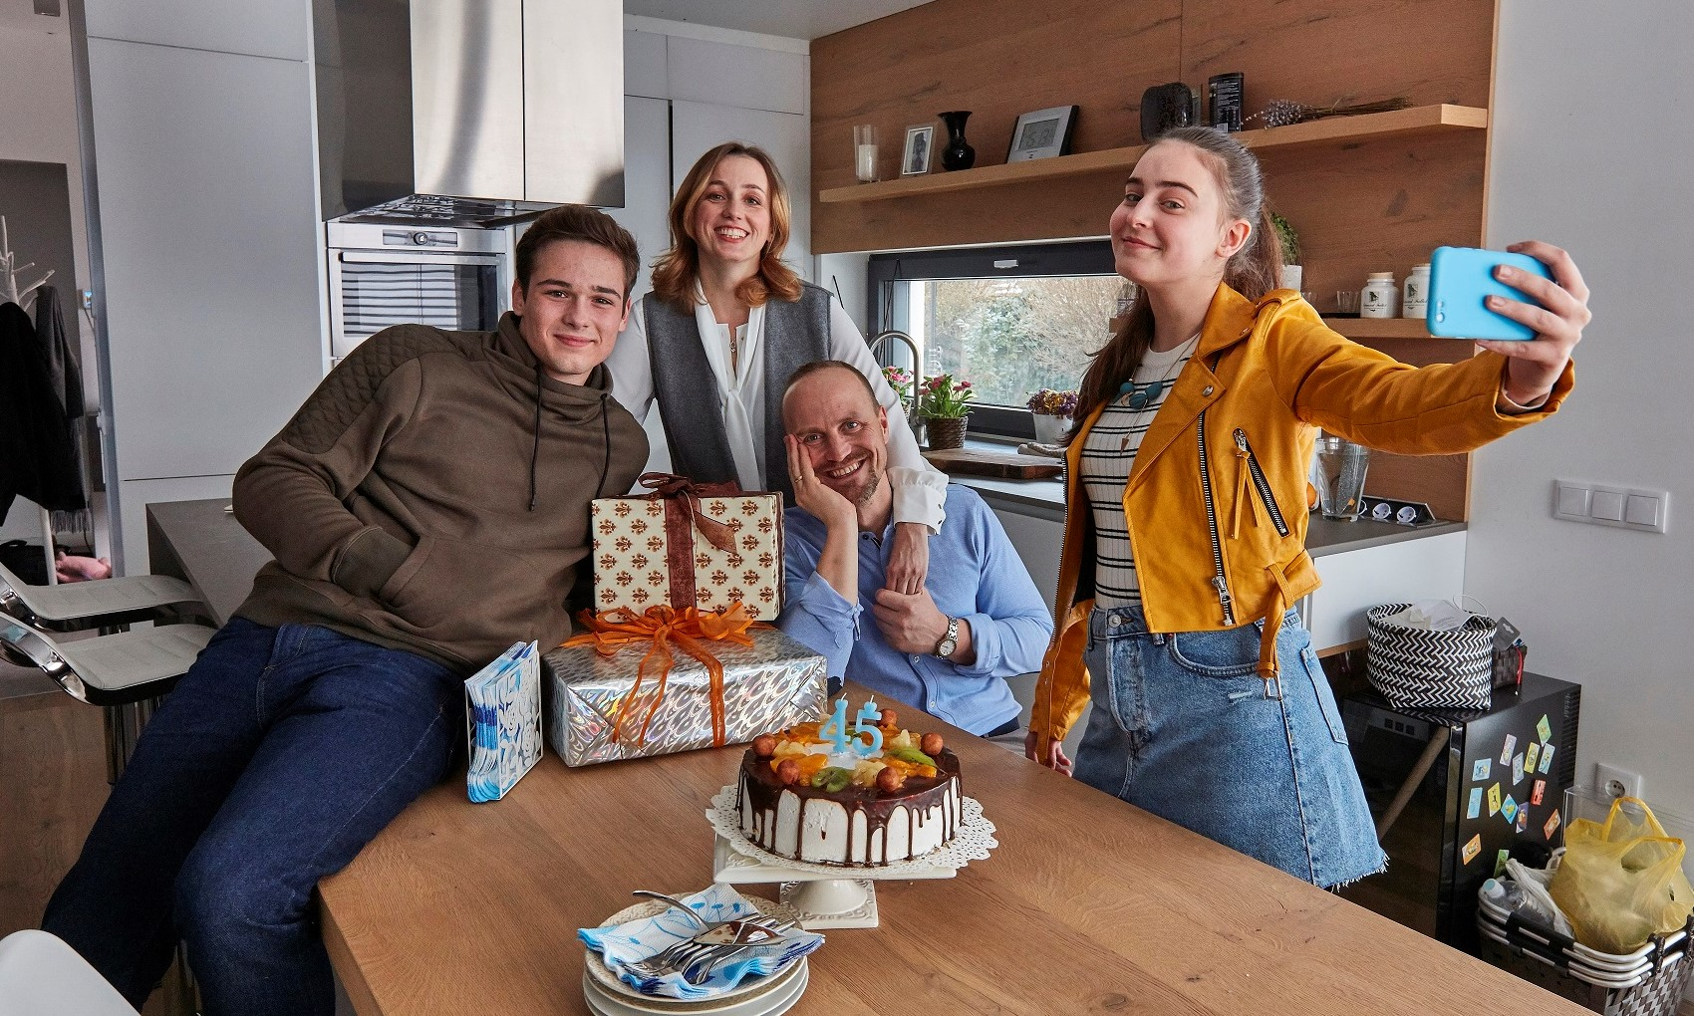
Lavastoviglie
Un risparmio di acqua importante

Slide 18
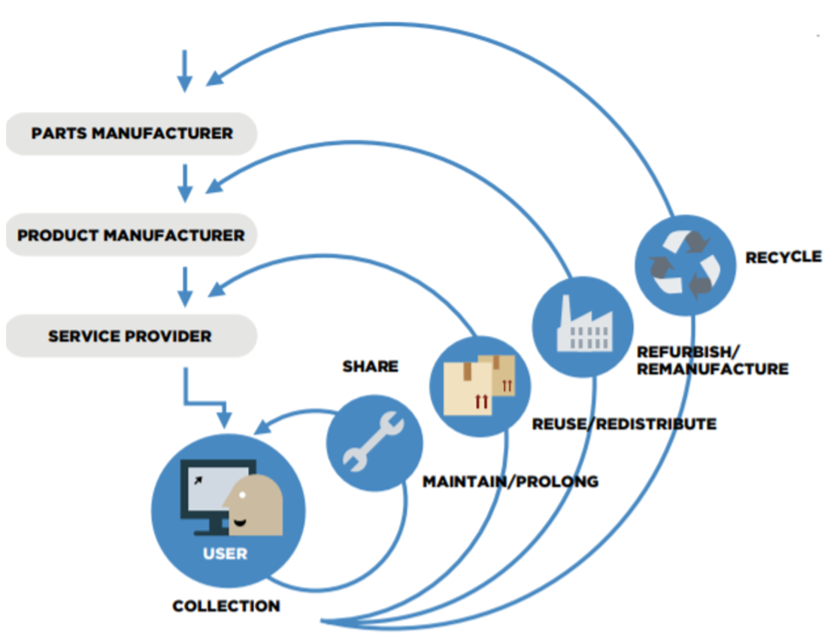
Lavatrici
Le prossime sfide
  La sostenibilità:
  Proposta di Regolamento sulla progettazione ecocompatibile per prodotti sostenibili
  Diritto alla riparazione
  Le microplastiche

Slide 19






Regolamento ESPR
Estensione dell’approccio eco-design
Si applica a qualsiasi prodotto con poche esenzioni (non solo ERP)
Supera i requisiti di efficienza energetica a favore dei requisiti di efficienza di materiali per i prodotti (durata, riciclabilità, riparabilità, ecc.).
Per rendere disponibili le informazioni : passaporto digitale dei prodotti - il contenuto sarà specificato mediante atti delegati.
Divieto per i produttori di distruggere i prodotti invenduti nell'UE.
Incentivazione dei prodotti più performanti, anche attraverso appalti pubblici obbligatori.
Obblighi di informazione sulle sostanze potenzialmente pericolose per tutto il ciclo di vita del prodotto.

